Slide 1
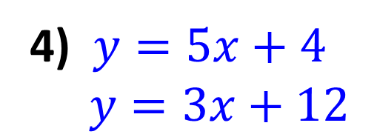
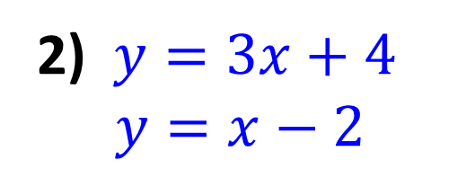
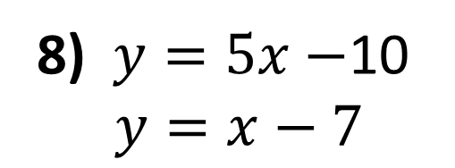
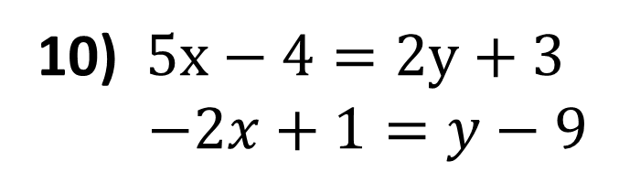
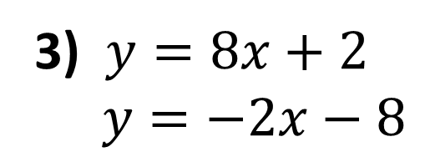
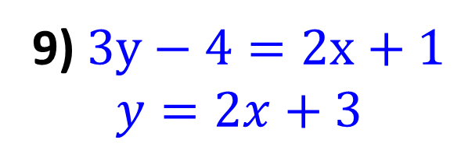
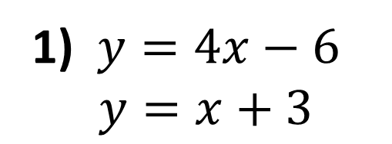
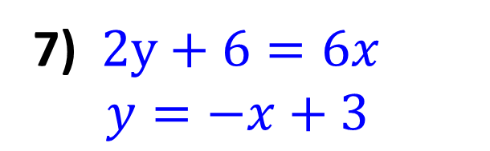
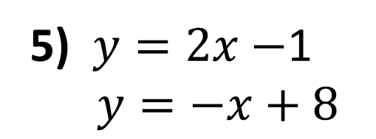
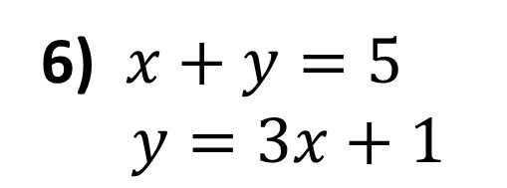
1) $y=4x−6$
$$y=x+3$$
6) $x+y=5$
$y=3x+1$
2) $y=3x+4$
$$y=x−2$$
7) $2y+6=6x$
$y=−x+3$
3) $y=8x+2$
$$y=−2x−8$$
8) $y=5x−$10
$$y=x−7$$
4) $y=5x+4$
$$y=3x+12$$
9) $3y−4=2x+1$
$$y=2x+3$$
5) $y=2x−$1
$y=−x+8$
10) $5x−4=2y+3$
$−2x+1=y−9$

Slide 2
ANSWERS

Slide 3
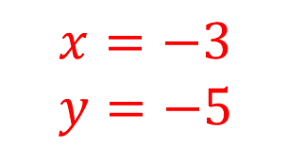
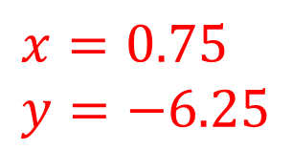
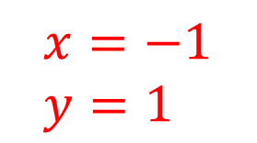
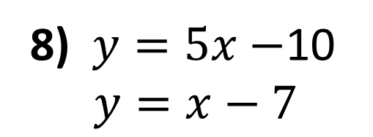
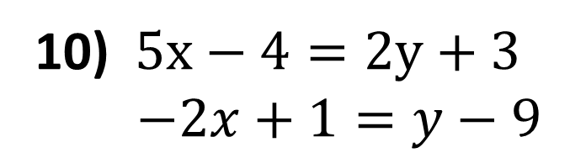
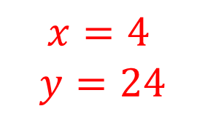
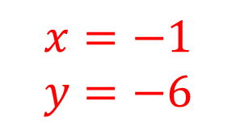
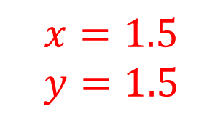
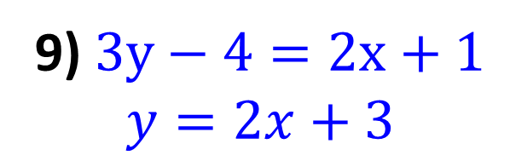
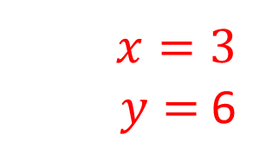
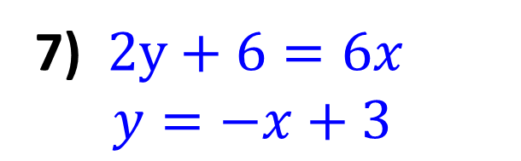
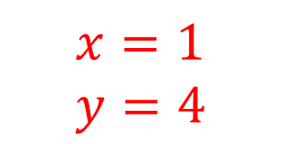
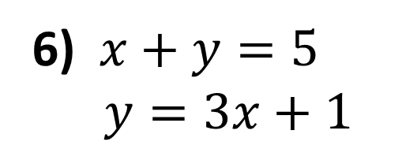
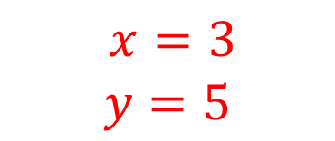
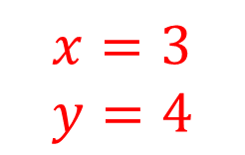
1) $y=4x−6$
$$y=x+3$$
1. $x=3$
$y=$ 6
6) $x+y=5$
$y=3x+1$
$$x=1 \\ y=4$$
2) $y=3x+4$
$$y=x−2$$
$$x=−3 \\ y=−5$$
7) $2y+6=6x$
$y=−x+3$
$$x=1.5 \\ y=1.5$$
3) $y=8x+2$
$$y=−2x−8$$
$$x=−1$$
$$y=−6$$
8) $y=5x−$10
$$y=x−7$$
$$x=0.75 \\ y=−6.25$$
4) $y=5x+4$
$$y=3x+12$$
$x=4$
$$y=24$$
9) $3y−4=2x+1$
$$y=2x+3$$
$$x=−1 \\ y=1$$
5) $y=2x−$1
$y=−x+8$
$x=3$
$$y=5$$
10) $5x−4=2y+3$
$−2x+1=y−9$
$$x=3$$
$$y=4$$

